Slide 1
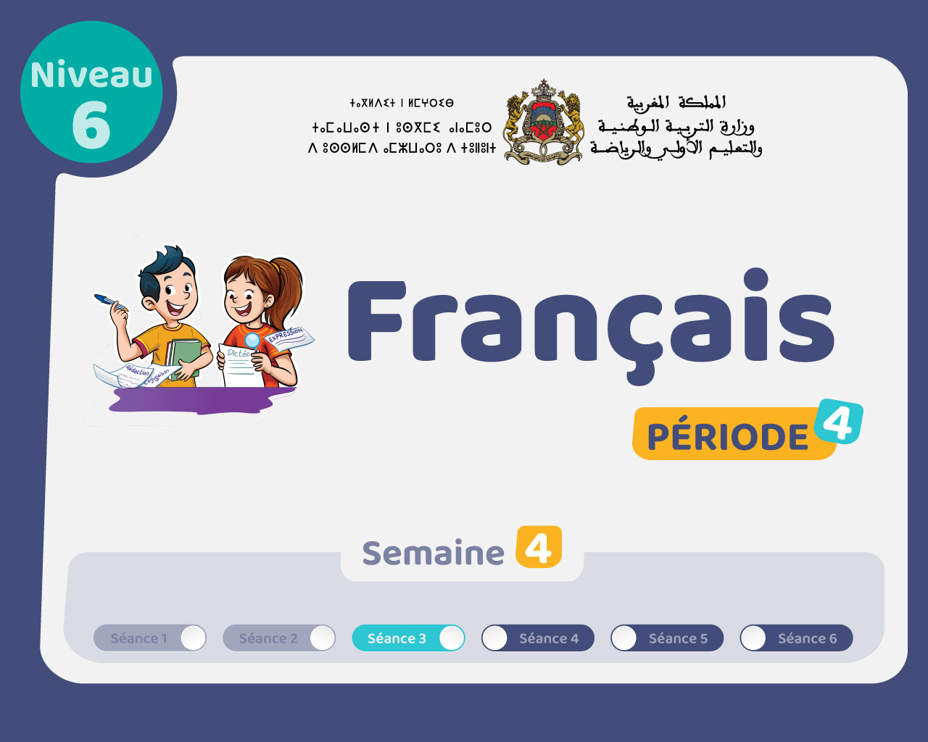

Slide 2

Il convient de lancer le mode diaporama pour la diffusion de la leçon en classe
Réservé à l’enseignant (e)

Slide 3




Pictogrammes
Réservé à l’enseignant (e)
L’enseignant (e) parle
Diffusion d’un média
Média en cours de diffusion
Fin du média. Passer au slide suivant
Expliquer, donner une consigne
Désigner un élève

Slide 4
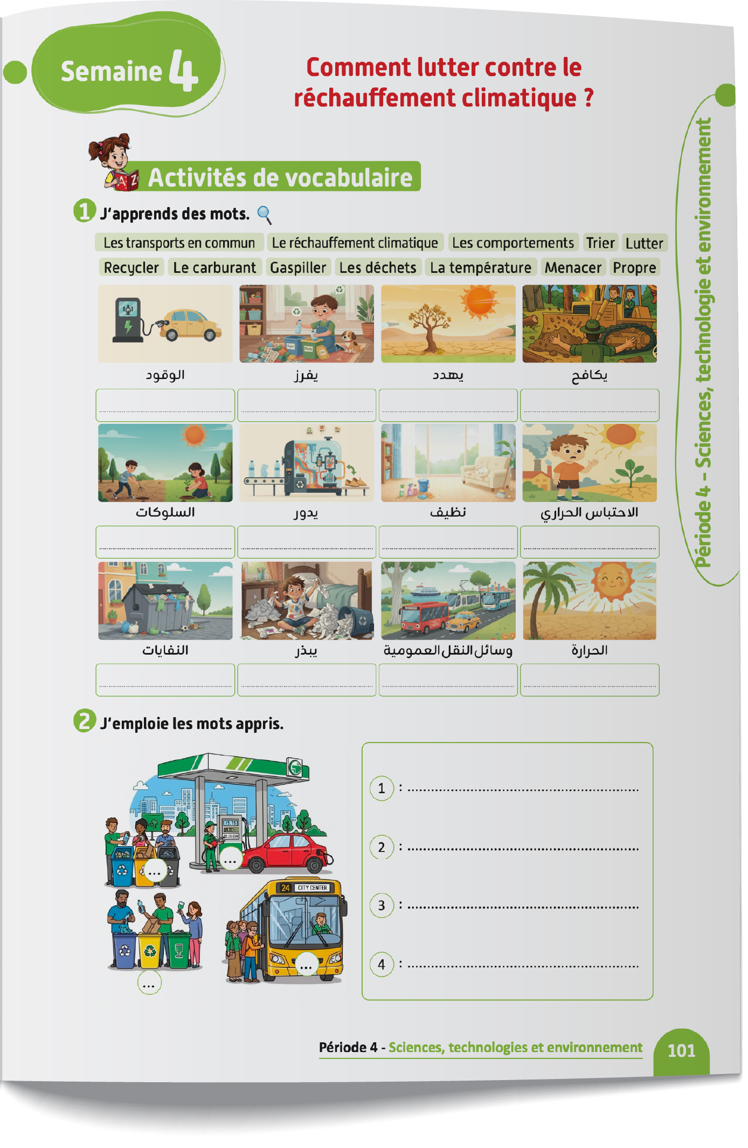
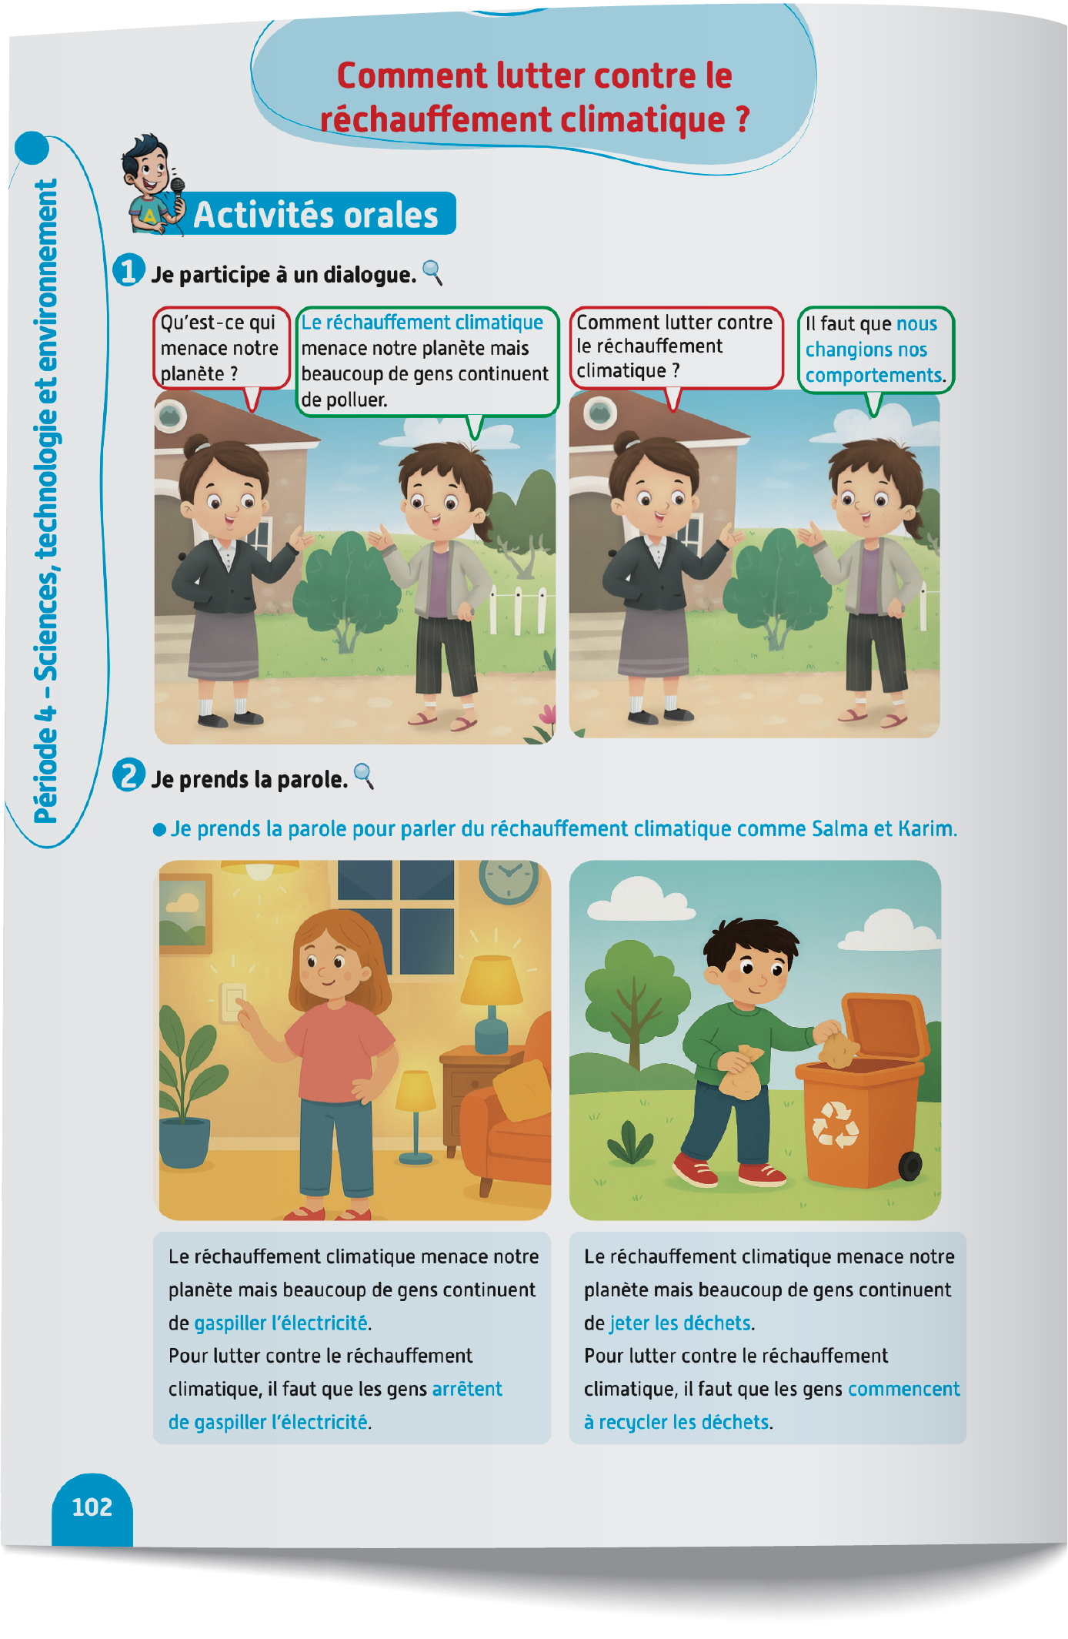
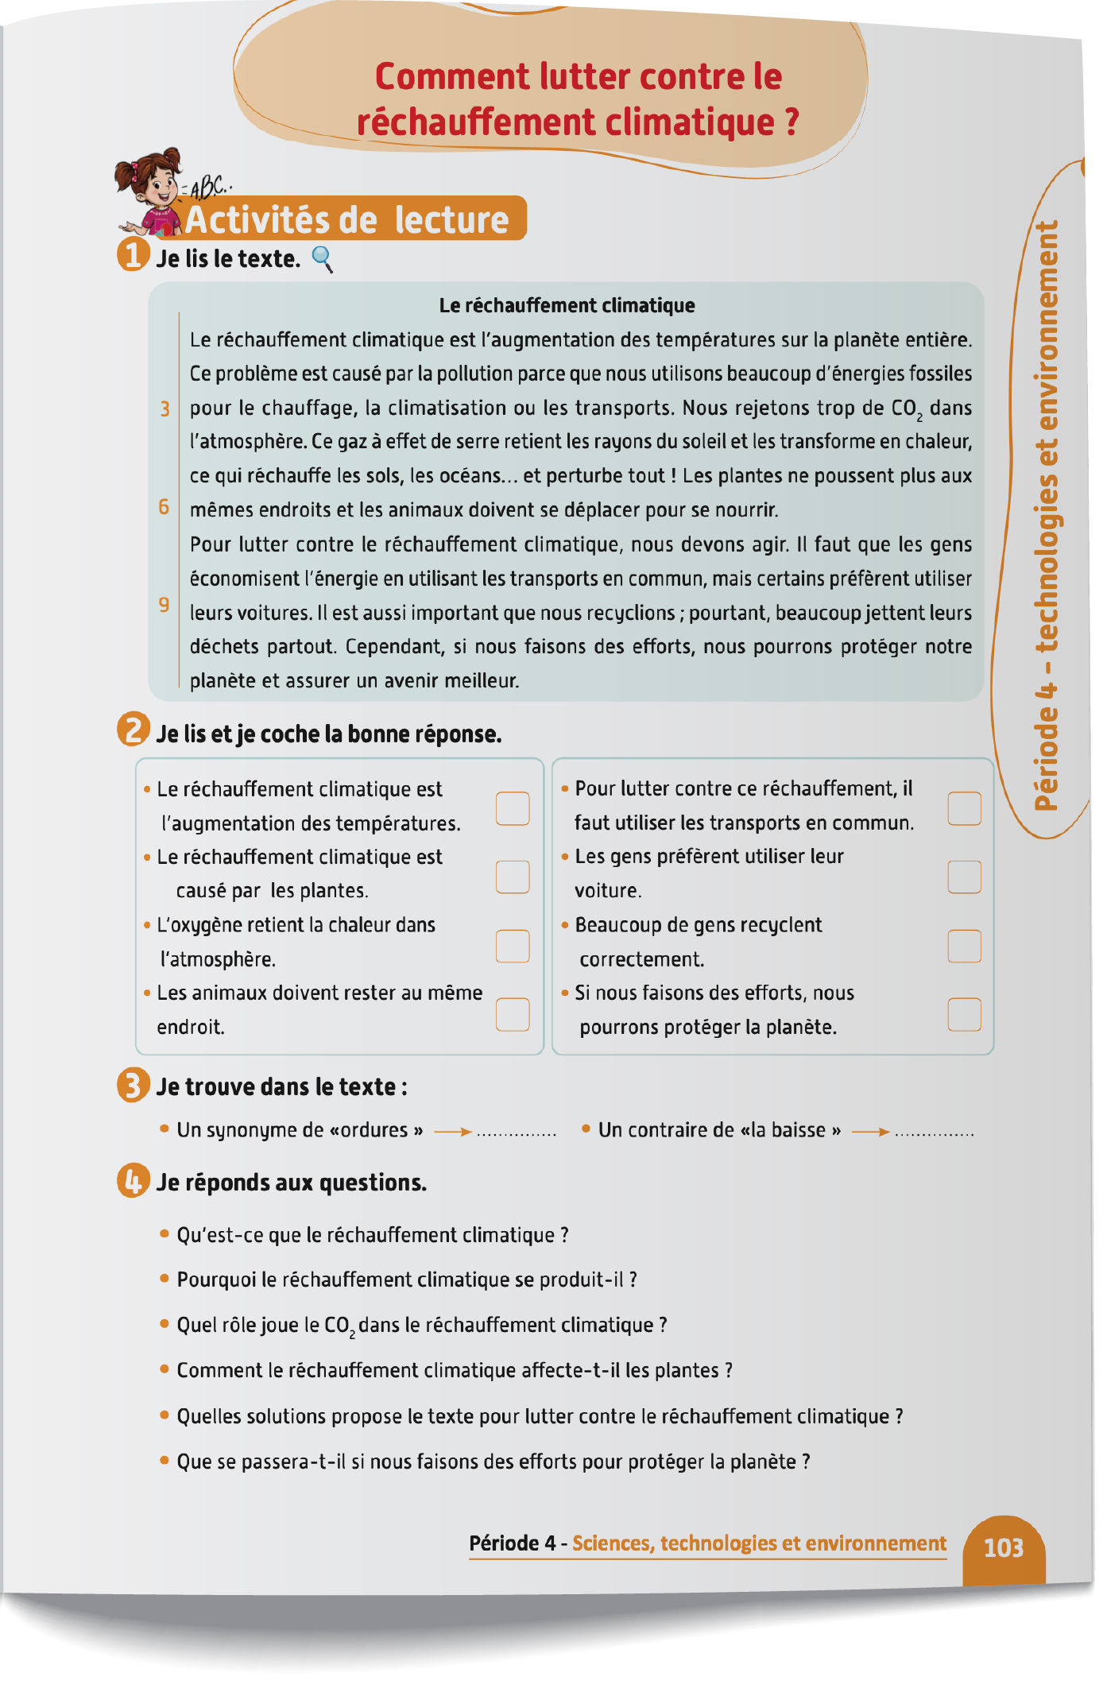
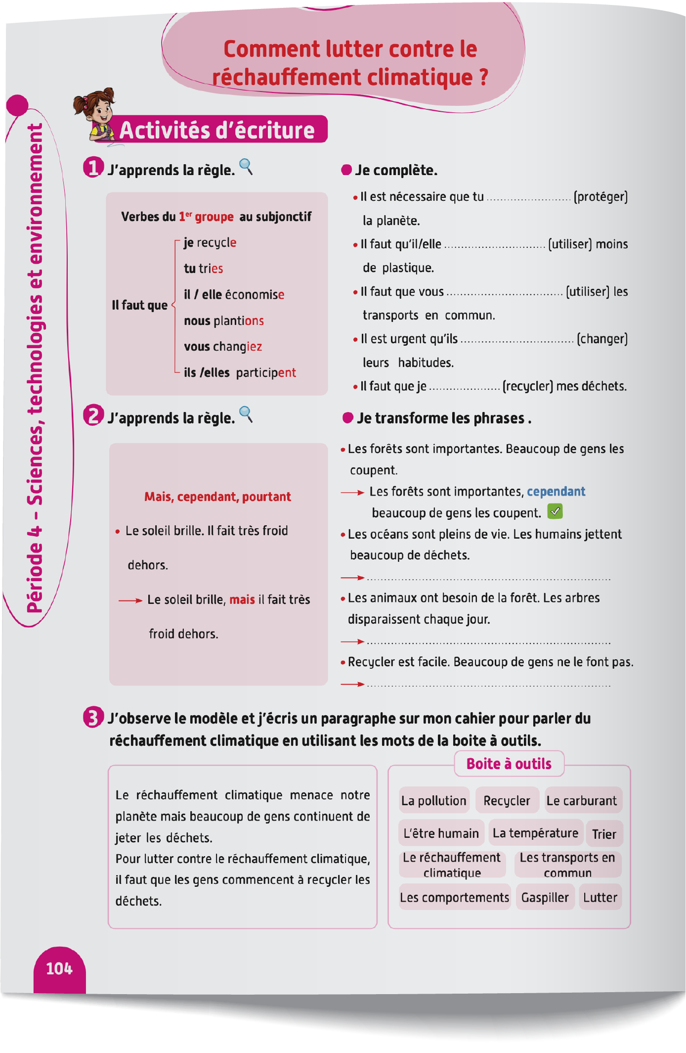
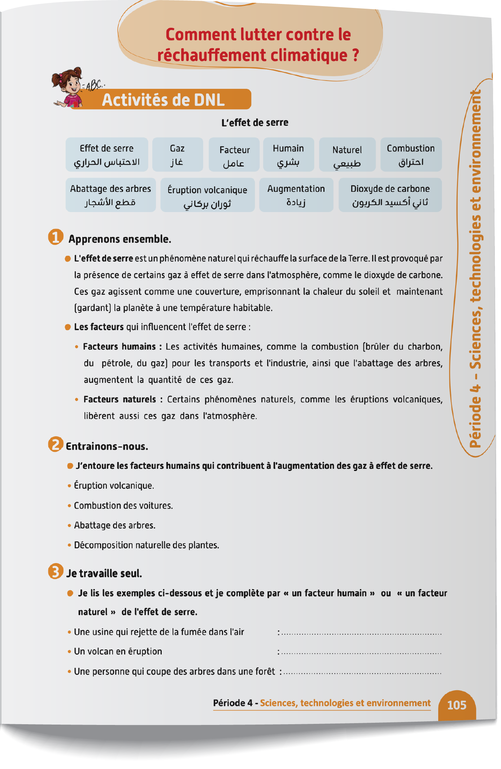
Contenu de la semaine
Réservé à l’enseignant (e)

Slide 5

Organisation de la semaine
Réservé à l’enseignant
Séance 1
Séance 4
Présentation du vocabulaire
Exploitation du vocabulaire
Activités de vocabulaire sur livret
Oral – Dialogue
Lecture – Texte (Compréhension 2)
DNL
Séance 2
Séance 5
Oral – Acte de parole 1
Ecrit – Point de langue 1
Lecture – Texte (fluidité)
Oral – Prise de parole
Ecriture – texte
Séance 3
Séance 6
Oral - Acte de parole 2
Ecrit – Point de langue 2
Lecture – Texte (Compréhension 1)
Révision
Lecture offerte

Slide 6



Plan de la séance 3
Réservé à l’enseignant (e)
1. Acte de parole
Poser la question : Comment lutter contre le réchauffement climatique ?
Répondre à la question : Comment lutter contre le réchauffement climatique ?
Conjuguer les verbes du 1er groupe au subjonctif présent.
Texte (Compréhension 1).

Slide 7



Bonjour les enfants ! La leçon de français commence maintenant. Soyez attentifs.

Slide 8

Aujourd’hui, nous allons apprendre à poser une question avec Majd et Nada. Soyez attentifs.

Slide 9

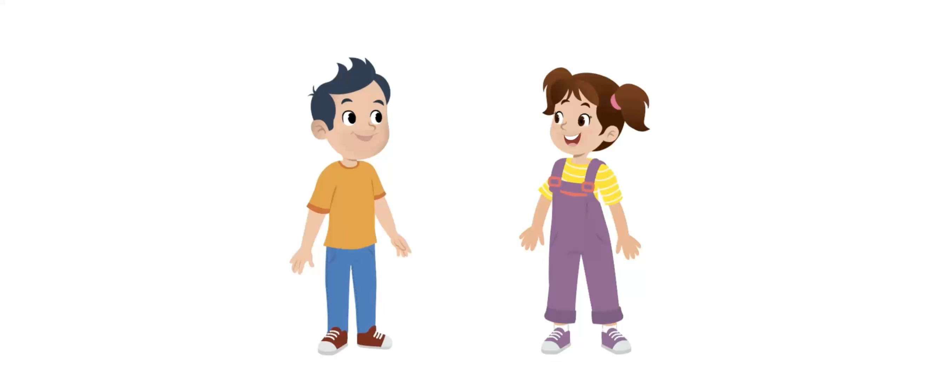


Lecture de la vidéo.

Slide 10
Maintenant, nous allons apprendre à poser les questions comme Majd et Nada. Répétons ensemble.
Comment lutter contre le réchauffement climatique ?
Comment lutter contre la pollution ?

Slide 11

Maintenant, nous allons apprendre à répondre aux questions : « Comment lutter contre le réchauffement climatique ? », « Comment lutter contre la pollution ? ».

Slide 12

Lecture de la vidéo.

Slide 13
Répétons ensemble.
Il faut que nous changions nos comportements.
Il faut que nous recyclions les déchets.

Slide 14
Voici d’autres exemples :
Il faut que les gens arrêtent de gaspiller l’électricité.
Il faut que les gens utilisent les énergies renouvelables.

Slide 15





Qui veut passer au tableau pour jouer la scène ?
Comment lutter contre ______________ ?
Il faut que ______________.

Slide 16
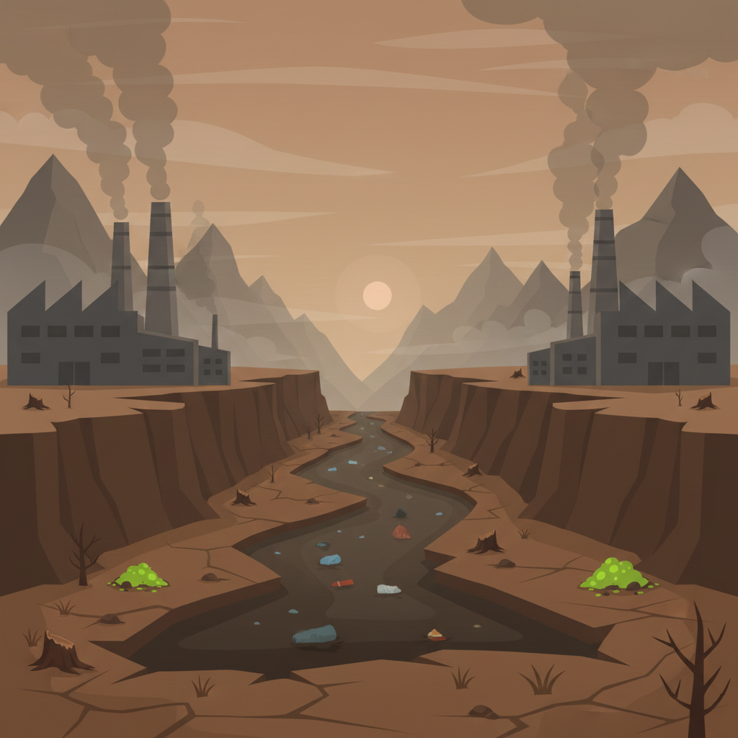
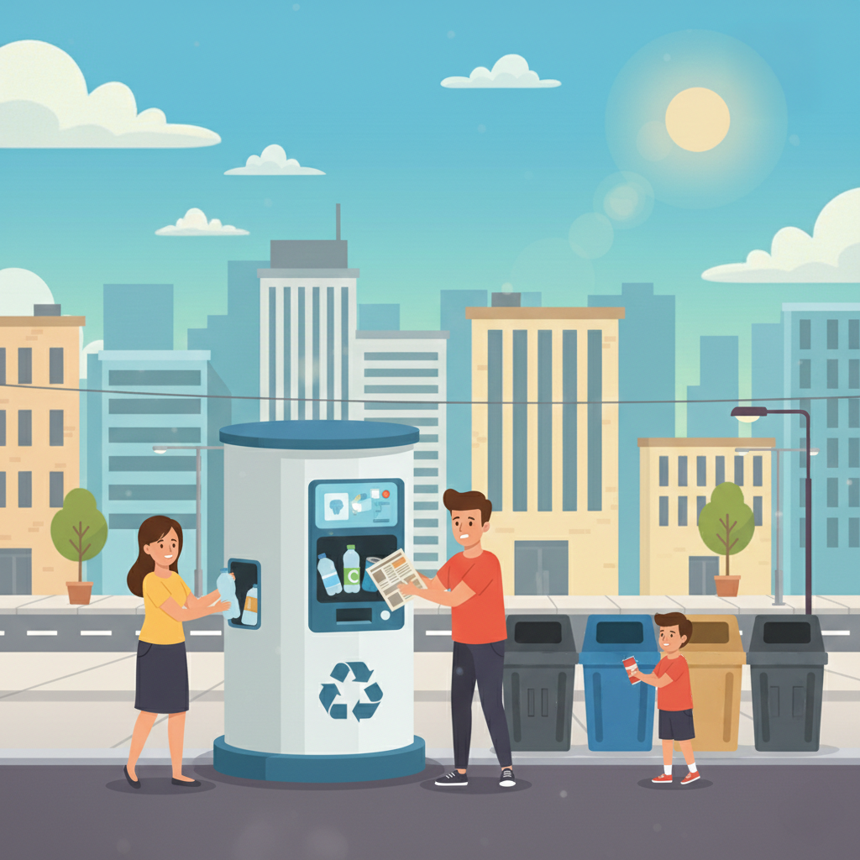
Qui veut passer au tableau pour jouer la scène ?
Comment lutter contre ______________ ?
Il faut que ______________.

Slide 17

Qui veut passer au tableau pour jouer la scène ?
Comment lutter contre ______________ ?
Il faut que ______________.

Slide 18
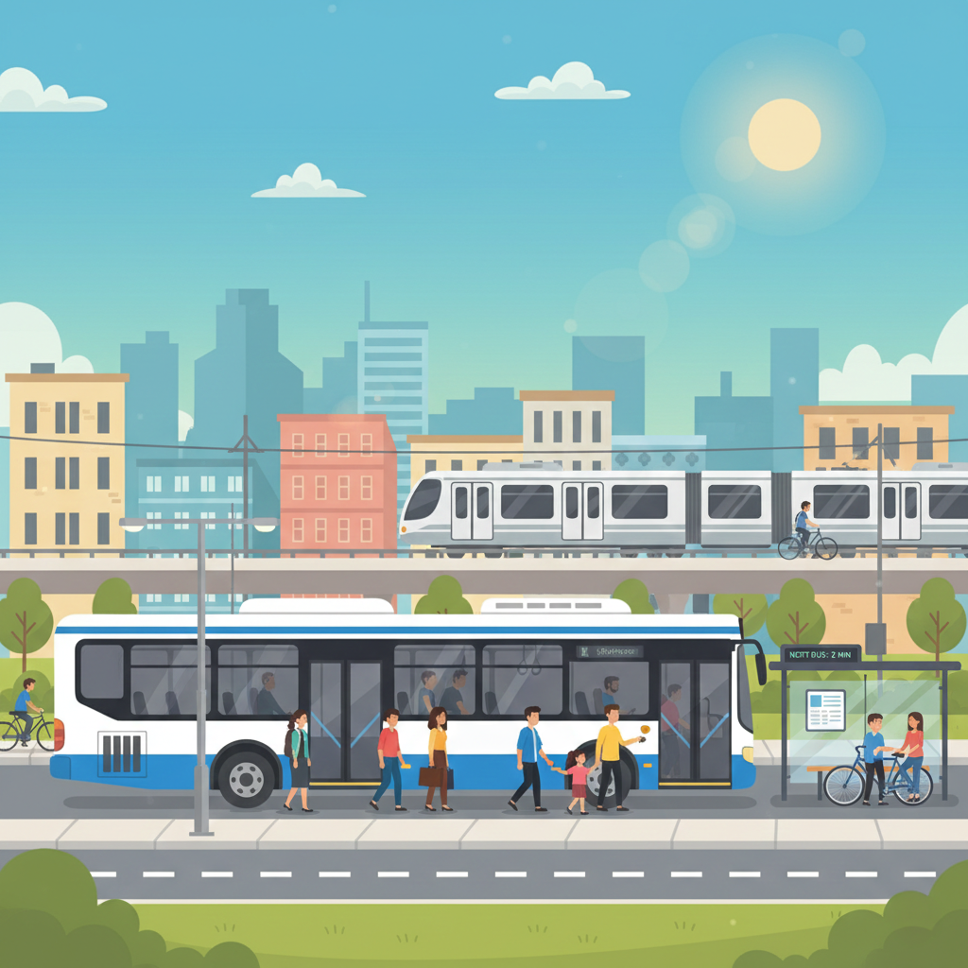

Qui veut passer au tableau pour jouer la scène ?
Comment lutter contre ______________ ?
Il faut que ______________.

Slide 19


Chacun joue le dialogue avec son voisin.
Comment lutter contre ______________ ?
Il faut que ______________.

Slide 20
Plan de la séance 3
Réservé à l’enseignant (e)
Poser la question : Comment lutter contre le réchauffement climatique ?
Répondre à la question : Comment lutter contre le réchauffement climatique ?
2. Ecrit : Point de langue
Conjuguer les verbes du 1er groupe au subjonctif présent.
Texte (Compréhension 1).

Slide 21


Nous allons apprendre à conjuguer les verbes du 1er groupe au subjonctif présent.
Les verbes du 1er groupe au subjonctif présent

Slide 22


Lecture de la vidéo.

Slide 23
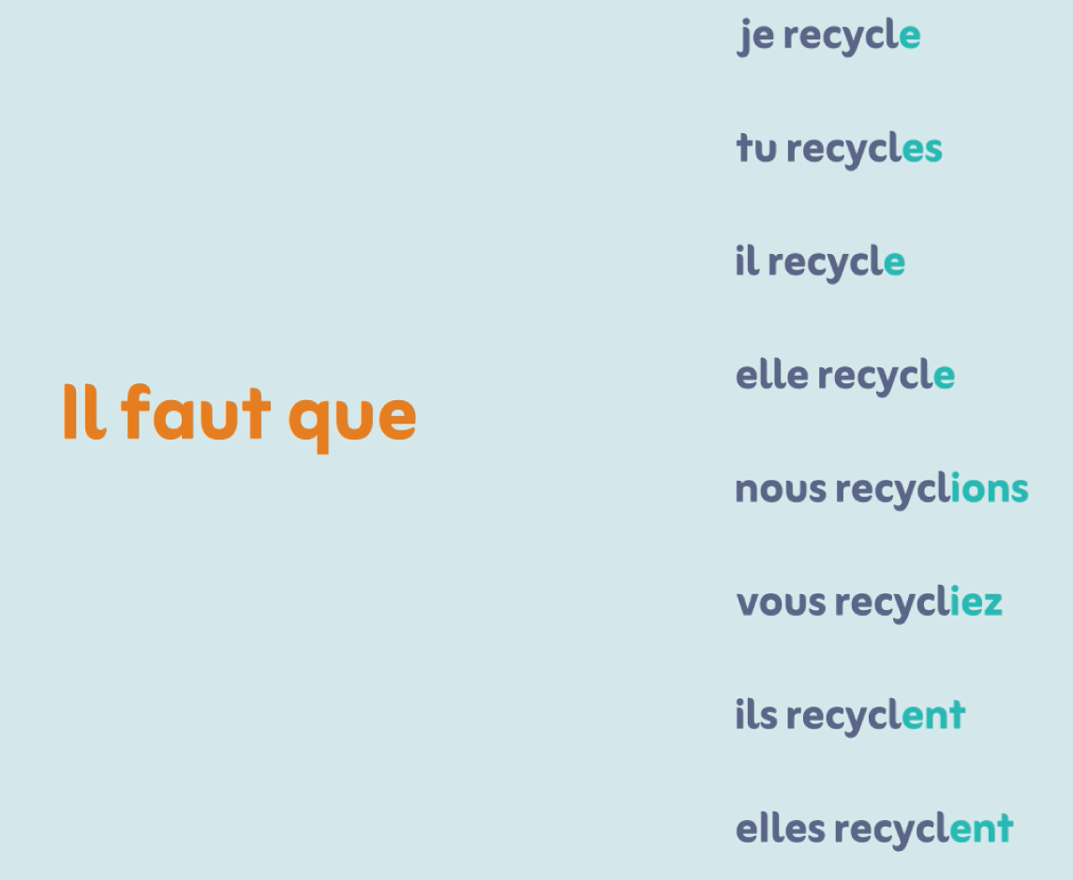
Répétons ensemble.
Les verbes du 1er groupe au subjonctif présent

Slide 24

Prenez vos ardoises.

Slide 25

Sur vos ardoises, complétez la phrase avec le verbe « recycler » au subjonctif présent.
Il faut que nous _______ (recycler) nos déchets pour protéger la planète.

Slide 26
Levez les ardoises.

Slide 27
Corrigez.
Il faut que nous recyclions nos déchets pour protéger la planète.

Slide 28
Compétez la phrase avec le verbe « économiser » au subjonctif présent.
Il faut que j’_________ (économiser) l’eau.

Slide 29
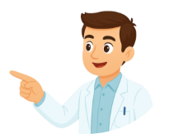
Levez les ardoises.

Slide 30
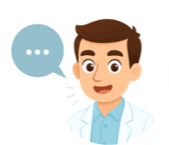
Corrigez.
Il faut que j’économise l’eau.

Slide 31
Compétez la phrase avec le verbe « planter » au subjonctif présent.
Il faut que vous _________(planter) des plantes pour aider la planète.

Slide 32
Levez les ardoises.

Slide 33
Corrigez.
Il faut que vous plantiez des plantes
pour aider la planète.

Slide 34
Compétez la phrase avec le verbe « changer » au subjonctif présent.
Il faut tu _________(changer) ta façon de consommer.

Slide 35
Levez les ardoises.

Slide 36
Corrigez.
Il faut que tu changes ta façon de consommer.

Slide 37

Rangez vos ardoises.

Slide 38

Prenez vos livrets à la page 105.

Slide 39

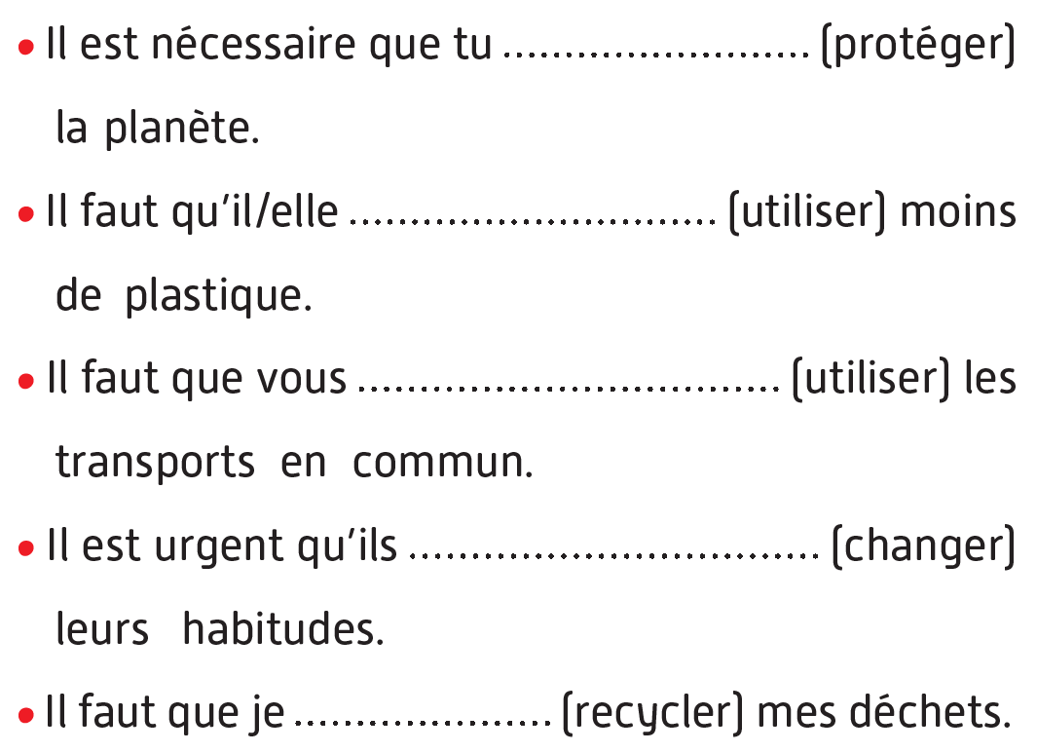
Vous allez faire l’activité 1. Je vais expliquer la consigne et passer entre les rangs pour vous aider.

Slide 40
Corrigez. Faites attention à l’orthographe.
protèges
utilise
utilisiez
changent
recycle

Slide 41
Plan de la séance 3
Réservé à l’enseignant (e)
Poser la question : Comment lutter contre le réchauffement climatique ?
Répondre à la question : Comment lutter contre le réchauffement climatique ?
Conjuguer les verbes du 1er groupe au subjonctif présent.
3. Lecture
Texte (Compréhension 1).

Slide 42
Prenez vos livrets à la page 103. Nous avons déjà lu ce texte. Maintenant, on va essayer de le comprendre, partie par partie.

Slide 43
Pour chaque partie du texte, on va suivre les mêmes étapes.
Etape 1
Etape 2
Etape 3
Je lis en silence et j’essaie de comprendre le texte.
Je repère les mots difficiles et je demande à mon enseignant(e) de me les expliquer
Je lis la question, puis je cherche la réponse dans le texte.

Slide 44

Lisez silencieusement le texte et essayez de le comprendre.
Partie 1/3
Etape 1
Etape 2
Etape 3
Le réchauffement climatique
Le réchauffement climatique est l’augmentation des températures sur la planète entière. Ce problème est causé par la pollution parce que nous utilisons beaucoup d’énergies fossiles pour le chauffage, la climatisation ou les transports. Nous rejetons trop de CO2 dans l’atmosphère. Ce gaz à effet de serre retient les rayons du soleil et les transforme en chaleur, ce qui réchauffe les sols, les océans… et perturbe tout !

Slide 45
Quels sont les mots difficiles dans le texte ? Levez la main. Je vais vous expliquer.
Partie 1/3
Etape 1
Etape 2
Etape 3
Le réchauffement climatique
Le réchauffement climatique est l’augmentation des températures sur la planète entière. Ce problème est causé par la pollution parce que nous utilisons beaucoup d’énergies fossiles pour le chauffage, la climatisation ou les transports. Nous rejetons trop de CO2 dans l’atmosphère. Ce gaz à effet de serre retient les rayons du soleil et les transforme en chaleur, ce qui réchauffe les sols, les océans… et perturbe tout !

Slide 46
Lisez la question et cherchez la réponse dans le texte. Qui veut répondre ?
Partie 1/3
Etape 1
Etape 2
Etape 3
Question 1 : Qu’est-ce que le réchauffement climatique ?
Le réchauffement climatique
Le réchauffement climatique est l’augmentation des températures sur la planète entière. Ce problème est causé par la pollution parce que nous utilisons beaucoup d’énergies fossiles pour le chauffage, la climatisation ou les transports. Nous rejetons trop de CO2 dans l’atmosphère. Ce gaz à effet de serre retient les rayons du soleil et les transforme en chaleur, ce qui réchauffe les sols, les océans… et perturbe tout !

Slide 47
La question est : « Qu’est-ce que? » Je cherche dans le texte une définition. La réponse est : Le réchauffement climatique est l’augmentation des températures sur la planète entière.
Partie 1/3
Etape 1
Etape 2
Etape 3
Question 1 : Qu’est-ce que le réchauffement climatique ?
Le réchauffement climatique
Le réchauffement climatique est l’augmentation des températures sur la planète entière. Ce problème est causé par la pollution parce que nous utilisons beaucoup d’énergies fossiles pour le chauffage, la climatisation ou les transports. Nous rejetons trop de CO2 dans l’atmosphère. Ce gaz à effet de serre retient les rayons du soleil et les transforme en chaleur, ce qui réchauffe les sols, les océans… et perturbe tout !

Slide 48
On passe à la deuxième partie du texte. Lisez en silence et essayez de comprendre.
Partie 1
Partie 2
Partie 3
Les plantes ne poussent plus aux mêmes endroits et les animaux doivent se déplacer pour se nourrir. Pour lutter contre le réchauffement climatique, nous devons agir. Il faut que les gens économisent l’énergie en utilisant les transports en commun, mais certains préfèrent utiliser leurs voitures.

Slide 49
Quels sont les mots difficiles dans le texte ? Levez la main. Je vais vous expliquer.
Partie 2/3
Etape 1
Etape 2
Etape 3
Les plantes ne poussent plus aux mêmes endroits et les animaux doivent se déplacer pour se nourrir. Pour lutter contre le réchauffement climatique, nous devons agir. Il faut que les gens économisent l’énergie en utilisant les transports en commun, mais certains préfèrent utiliser leurs voitures.

Slide 50
Quels sont les mots difficiles dans le texte ? Levez la main. Je vais vous expliquer.
Partie 2/3
Etape 1
Etape 2
Etape 3
Les plantes ne poussent plus aux mêmes endroits et les animaux doivent se déplacer pour se nourrir. Pour lutter contre le réchauffement climatique, nous devons agir. Il faut que les gens économisent l’énergie en utilisant les transports en commun, mais certains préfèrent utiliser leurs voitures.

Slide 51
Lisez la question et cherchez la réponse dans le texte. Qui veut répondre ?
Partie 2/3
Etape 1
Etape 2
Etape 3
Question 2 : Que faut-il faire pour lutter contre le réchauffement climatique ?
Les plantes ne poussent plus aux mêmes endroits et les animaux doivent se déplacer pour se nourrir. Pour lutter contre le réchauffement climatique, nous devons agir. Il faut que les gens économisent l’énergie en utilisant les transports en commun, mais certains préfèrent utiliser leurs voitures.

Slide 52
La question est : « Que faut-il faire ? ». Je cherche une action dans le texte. La réponse est : Il faut que les gens économisent l’énergie en utilisant les transports en commun.
Partie 2/3
Etape 1
Etape 2
Etape 3
Question 2 : Que faut-il faire pour lutter contre le réchauffement climatique ?
Les plantes ne poussent plus aux mêmes endroits et les animaux doivent se déplacer pour se nourrir. Pour lutter contre le réchauffement climatique, nous devons agir. Il faut que les gens économisent l’énergie en utilisant les transports en commun, mais certains préfèrent utiliser leurs voitures.

Slide 53
On passe à la troisième partie du texte. Lisez en silence et essayez de comprendre.
Partie 3/3
Etape 1
Etape 2
Etape 3
Il est aussi important que nous recyclions ; pourtant, beaucoup jettent leurs déchets partout. Cependant, si nous faisons des efforts, nous pourrons protéger notre planète et assurer un avenir meilleur.

Slide 54
Quels sont les mots difficiles dans le texte ? Levez la main. Je vais vous expliquer.
Partie 3/3
Etape 1
Etape 2
Etape 3
Il est aussi important que nous recyclions ; pourtant, beaucoup jettent leurs déchets partout. Cependant, si nous faisons des efforts, nous pourrons protéger notre planète et assurer un avenir meilleur.

Slide 55
Lisez la question et cherchez la réponse dans le texte. Qui veut répondre ?
Partie 3/3
Etape 1
Etape 2
Etape 3
Question 3 : Comment pourrons-nous protéger notre planète ?
Il est aussi important que nous recyclions ; pourtant, beaucoup jettent leurs déchets partout. Cependant, si nous faisons des efforts, nous pourrons protéger notre planète et assurer un avenir meilleur.

Slide 56
La question est « Comment ? ». Je cherche une action dans le texte. La réponse est : si nous faisons des efforts, nous pourrons protéger notre planète.
Partie 3/3
Etape 1
Etape 2
Etape 3
Question 3 : Comment pourrons-nous protéger notre planète ?
Il est aussi important que nous recyclions ; pourtant, beaucoup jettent leurs déchets partout. Cependant, si nous faisons des efforts, nous pourrons protéger notre planète et assurer un avenir meilleur.

Slide 57
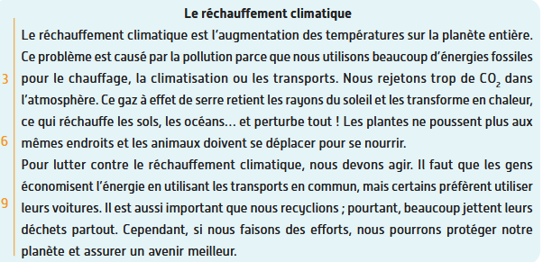

Prenez vos livrets à la page 103. Avec votre voisin, vous allez lire le texte. Je vais circuler entre les rangs pour vous aider.

Slide 58
Notez les devoirs à faire à la maison. Vous allez relire le texte de la page 103. Vous allez aussi refaire l’activité 1 de la page 104.

Slide 59


La séance d’aujourd’hui est terminée. A bientôt.

